Slide 1
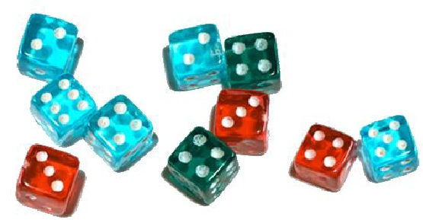
5 神奇的序列
5-1Catalan数
组合数学 Combinatorics
上海大学 冷拓
1

Slide 2
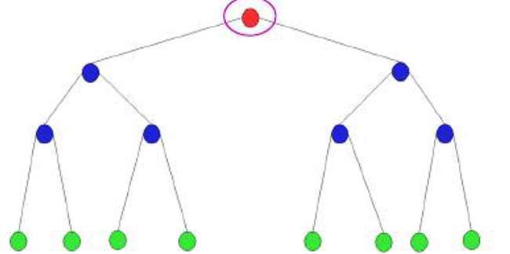
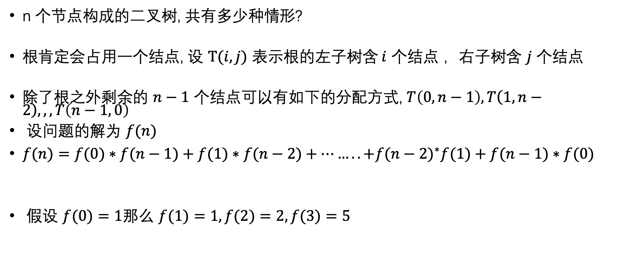
二叉树
n 个节点构成的二叉树, 共有多少种情形?
根肯定会占用一个结点, 设 $T(i,j)$ 表示根的左子树含$i$ 个结点 ，右子树含 $j$ 个结点
除了根之外剩余的 $n−1$ 个结点可以有如下的分配方式, $T\left(0,n−1\right),T\left(1,n−2\right),,,T\left(n−1, 0\right)$
设问题的解为 $f(n)$
$f(n)=f(0)∗f(n−1)+f(1)∗f(n−2)+……..+f(n−2)^{∗}f(1)+f(n−1)∗f(0)$
假设 $f(0)=1$那么 $f(1)=1,f(2)=2,f(3)=5$

Slide 3
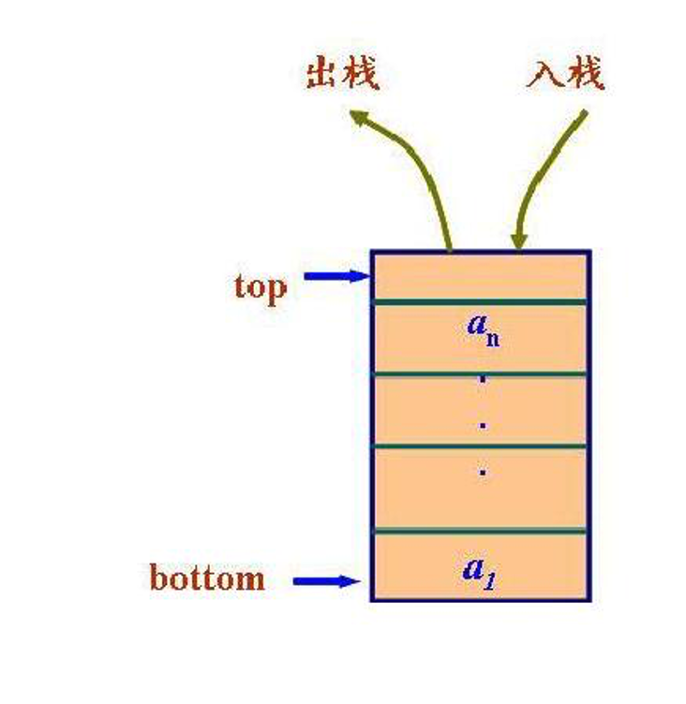
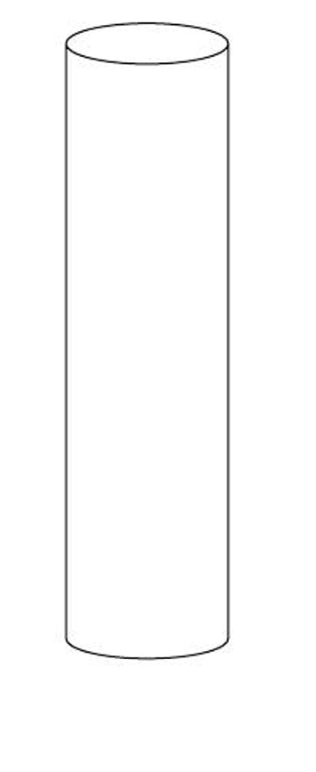
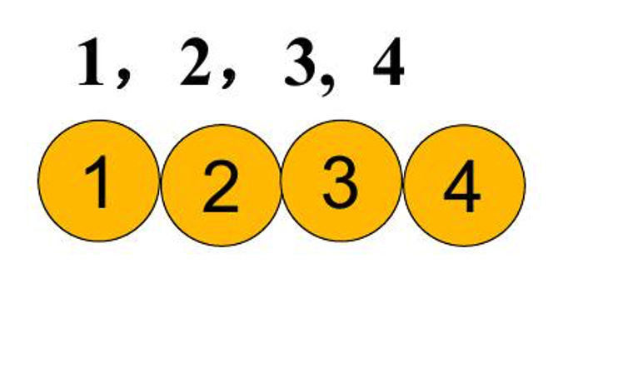
计算机界的精灵
一个栈(无穷大)的进栈序列为 有多少个 不同的出栈序列?
1入， 2 入 2 出, 1 出
3入，3出，4入，4出

Slide 4
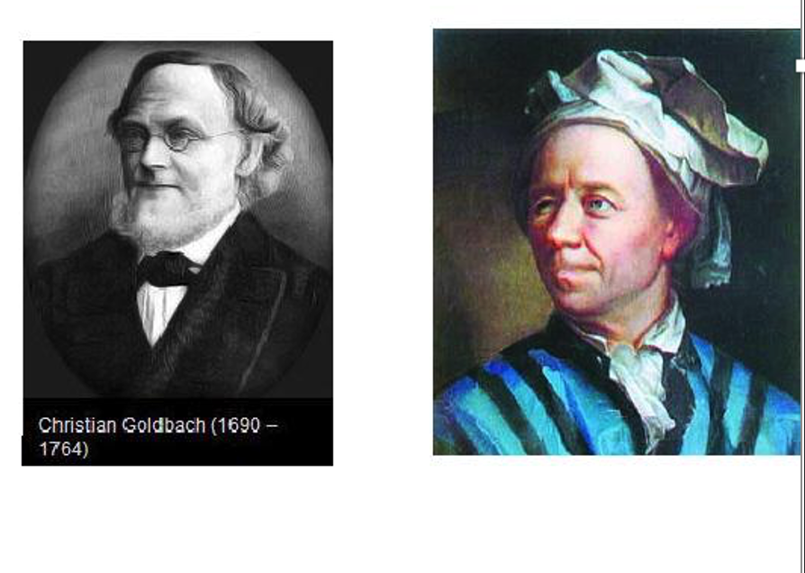
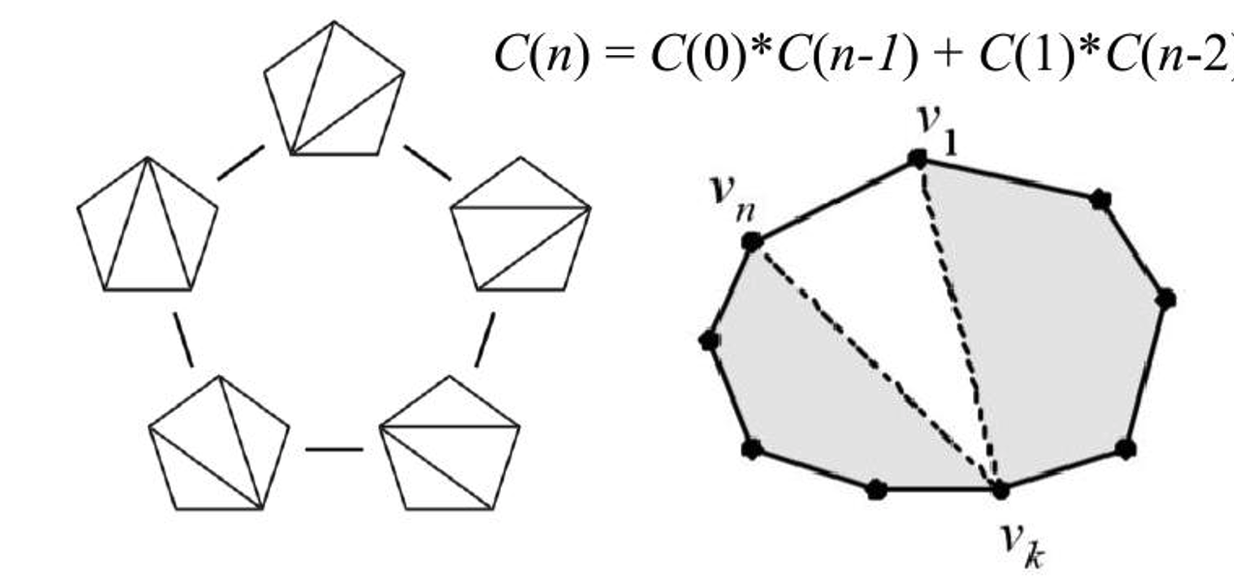
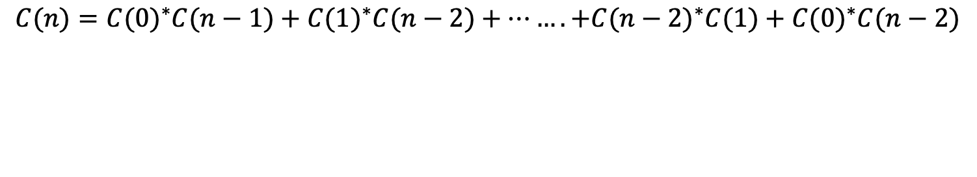
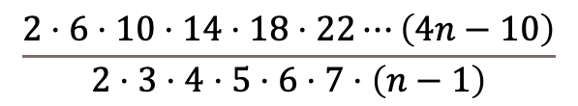
1751 年欧拉在与哥德巴赫的通信中提出一个问题: - 正 n 边形化分为不重叠的三角形有多少种方法?
$C(n)=C(0)^{∗}C(n−1)+C(1)^{∗}C(n−2)+…….+C(n−2)^{∗}C(1)+C(0)^{∗}C(n−2)$
$$\frac{2⋅6⋅10⋅14⋅18⋅22⋯\left(4n−10\right)}{2⋅3⋅4⋅5⋅6⋅7⋅\left(n−1\right)}$$
Notes:
以前车马很慢，邮件更慢，但数学家的思想很快

Slide 5
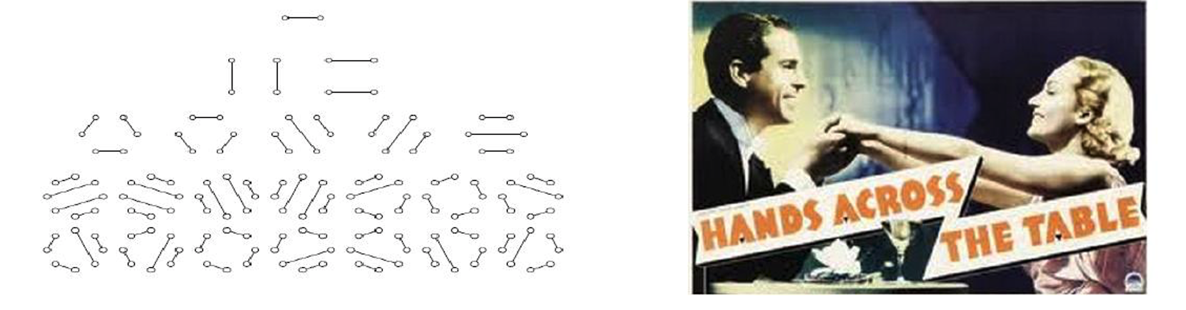
有n个人围在圆桌参加晩宴，他们两两直接想通过握手相互认识。但是可能影响别人，所以他们的手不能有交叉，那么一共有多少种握手的方式?
结果是Catalan数。这就是著名的“Hands across the table” 问题，还有同名爱情电影呢。

Slide 6
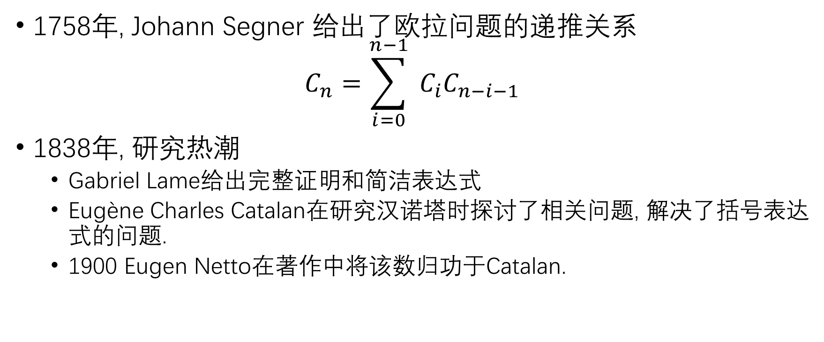
回顾历史
1758年, Johann Segner 给出了欧拉问题的递推关系
$$C_{n}=\sum_{i=0}^{n−1}{ }C_{i}C_{n−i−1}$$
1838年, 研究热潮
Gabriel Lame给出完整证明和简洁表达式
Eugène Charles Catalan在研究汉诺塔时探讨了相关问题, 解决了括号表达式的问题.
1900 Eugen Netto在著作中将该数归功于Catalan.

Slide 7
回顾历史
1988 年以及1999年的文献研究表明实际上最初发现Catalan数的也不是Euler
1753 欧拉在解决凸包划分成三角形问题的时候, 推出了Catalan数
1730 年我国清朝时期的明安图比Catalan更早使用了Catalan数，见《割圜密率捷法》。后来他的学生在1774年将其完成发表。

Slide 8
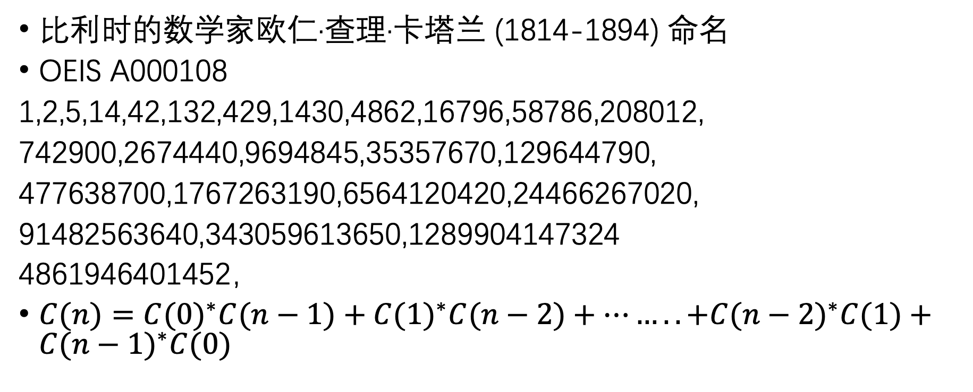
Catalan数
比利时的数学家欧仁·查理·卡塔兰 (1814-1894) 命名
OEIS A000108
1,2,5,14,42,132,429,1430,4862,16796,58786,208012,
742900,2674440,9694845,35357670,129644790,
477638700,1767263190,6564120420,24466267020,
91482563640,343059613650,1289904147324
4861946401452，
$C(n)=C(0)^{∗}C(n−1)+C(1)^{∗}C(n−2)+……..+C(n−2)^{∗}C(1)+C(n−1)^{∗}C(0)$

Slide 9
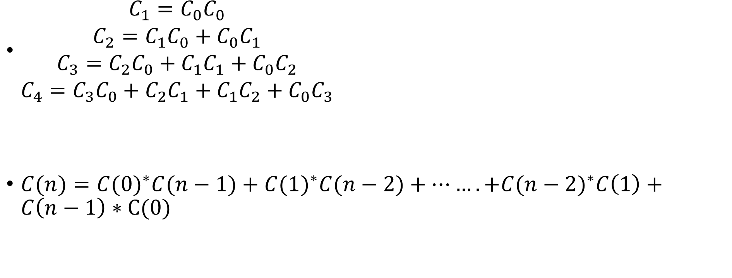
$\begin{aligned}C_{1}=C_{0}C_{0} \\ C_{2}=C_{1}C_{0}+C_{0}C_{1} \\ C_{3}=C_{2}C_{0}+C_{1}C_{1}+C_{0}C_{2} \\ C_{4}=C_{3}C_{0}+C_{2}C_{1}+C_{1}C_{2}+C_{0}C_{3}\end{aligned}$
$C(n)=C(0)^{∗}C(n−1)+C(1)^{∗}C(n−2)+…….+C(n−2)^{∗}C\left(1\right)+C\left(n−1\right)∗C(0)$

Slide 10
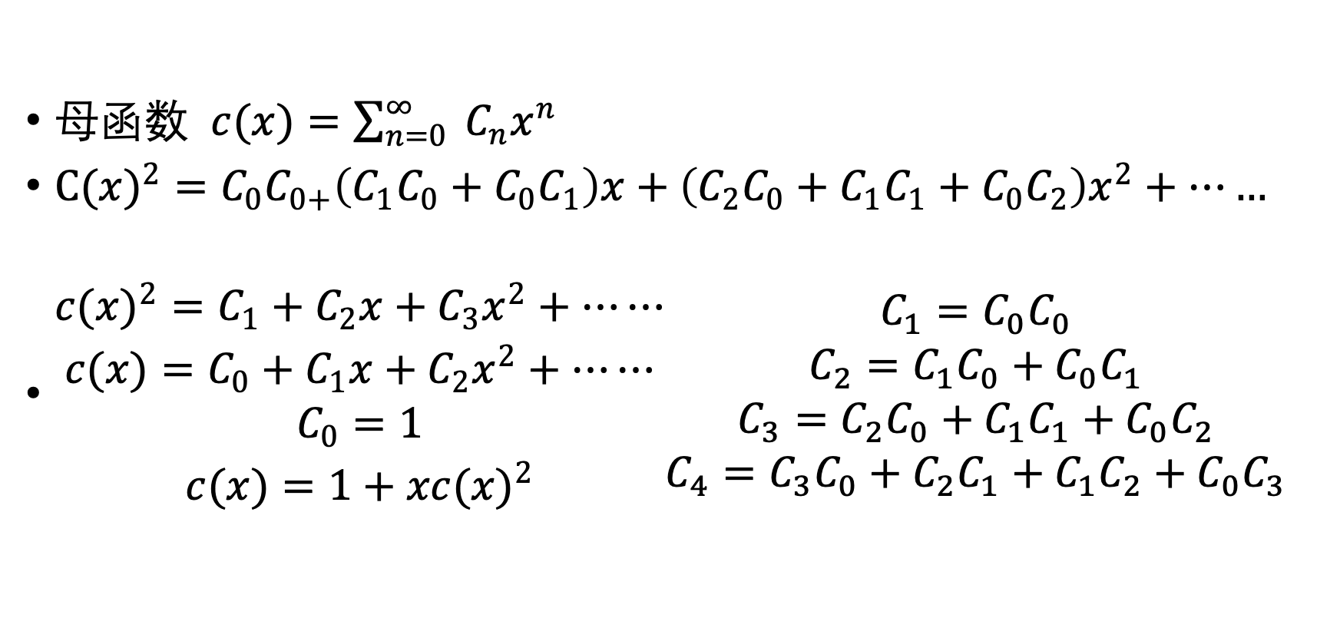
母函数 $c(x)=\sum_{n=0}^{∞}{ }C_{n}x^{n}$
$C(x)^{2}=C_{0}C_{0+}\left(C_{1}C_{0}+C_{0}C_{1}\right)x+\left(C_{2}C_{0}+C_{1}C_{1}+C_{0}C_{2}\right)x^{2}+……$
$\begin{aligned}c(x)^{2}=C_{1}+C_{2}x+C_{3}x^{2}+…⋯ \\ c(x)=C_{0}+C_{1}x+C_{2}x^{2}+…⋯ \\ C_{0}=1 \\ c(x)=1+xc(x)^{2}\end{aligned}\begin{aligned}C_{1}=C_{0}C_{0} \\ C_{2}=C_{1}C_{0}+C_{0}C_{1} \\ C_{3}=C_{2}C_{0}+C_{1}C_{1}+C_{0}C_{2} \\ C_{4}=C_{3}C_{0}+C_{2}C_{1}+C_{1}C_{2}+C_{0}C_{3}\end{aligned}$

Slide 11
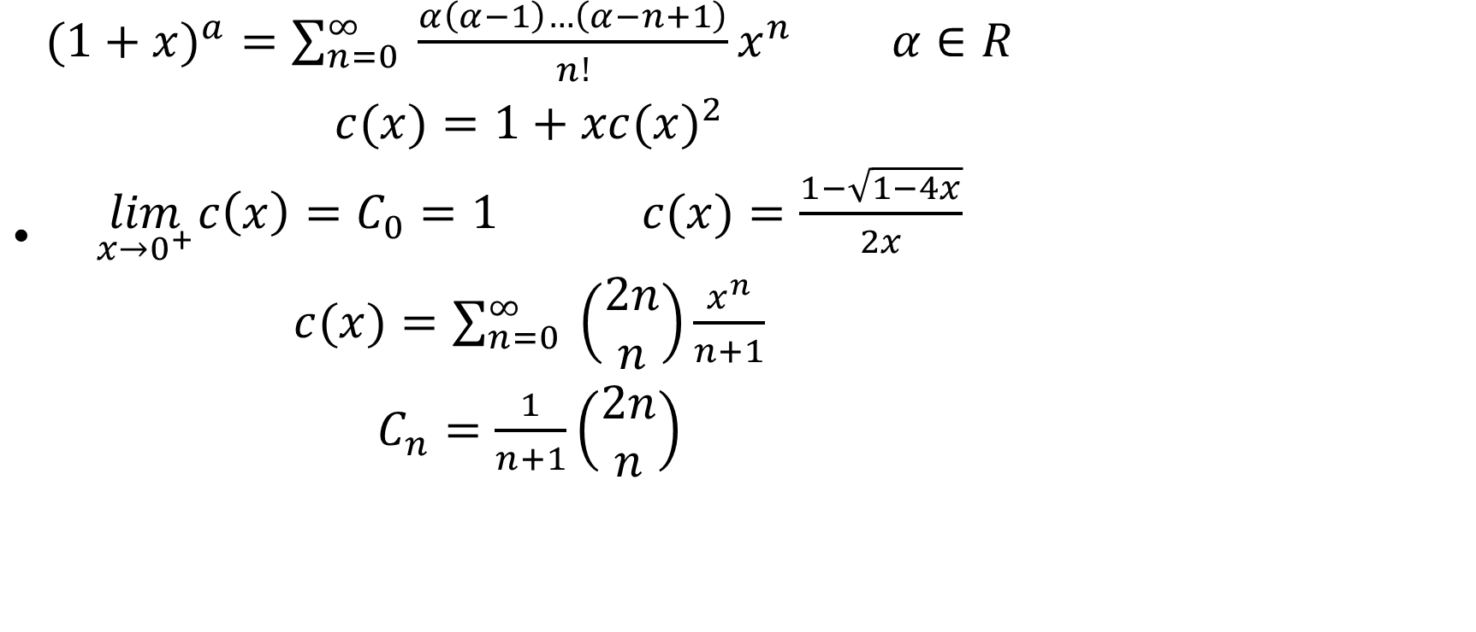
$\begin{aligned}(1+x)^{a}=\sum_{n=0}^{∞}{ }\frac{α\left(α−1\right)…\left(α−n+1\right)}{n!}x^{n} α∈R \\ c(x)=1+xc(x)^{2} \\ \lim_{x→0^{+}} c\left(x\right)=C_{0}=1 c(x)=\frac{1−\sqrt{1−4x}}{2x} \\ c(x)=\sum_{n=0}^{∞}{ }\left(\begin{aligned}2n \\ n\end{aligned}\right)\frac{x^{n}}{n+1} \\ C_{n}=\frac{1}{n+1}\left(\begin{aligned}2n \\ n\end{aligned}\right)\end{aligned}$

Slide 12
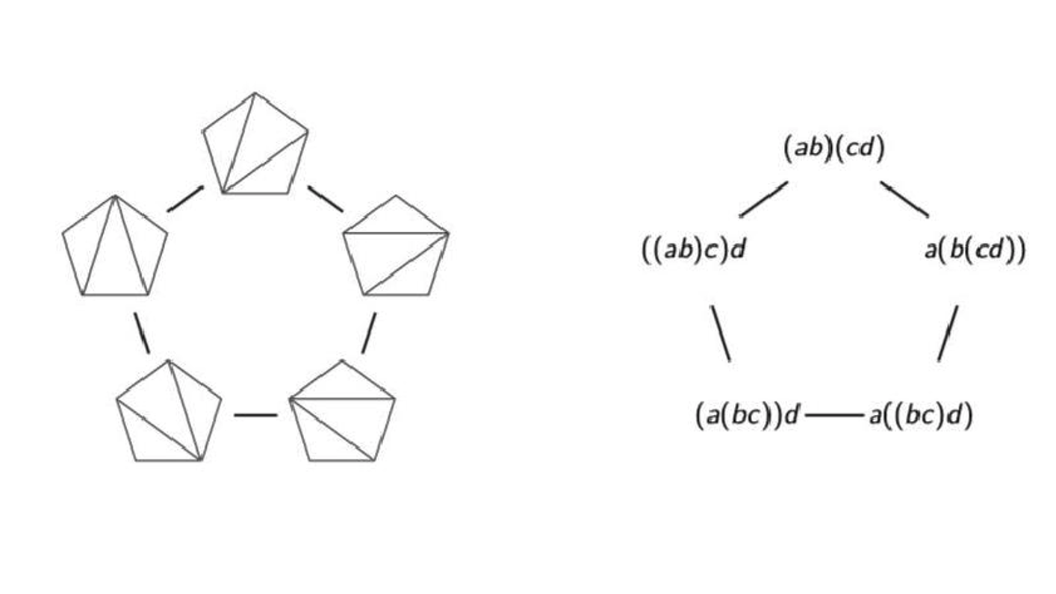
问题等价

Slide 13
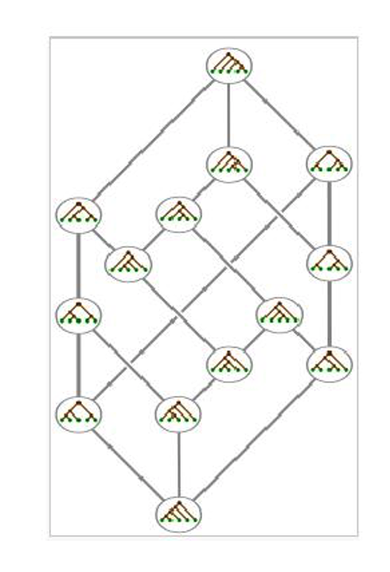
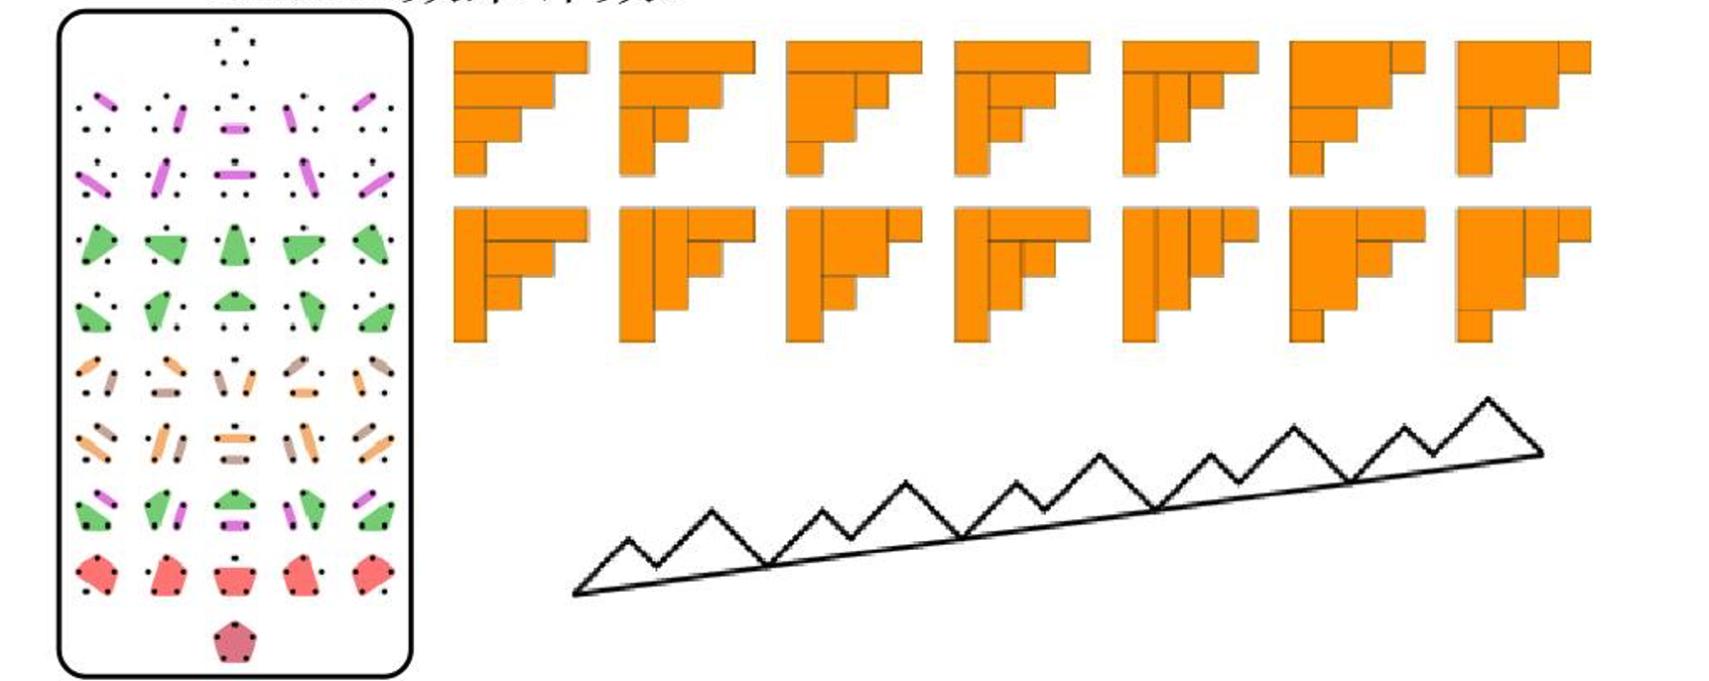
Catalan数
20 世纪研究的热潮
M.Kuchinski找到31种问题结构都对应Catalan数
到2010年8月21日, R. Stanley找到190种不同问题结构都可以用 Catalan数来计数。

Slide 14
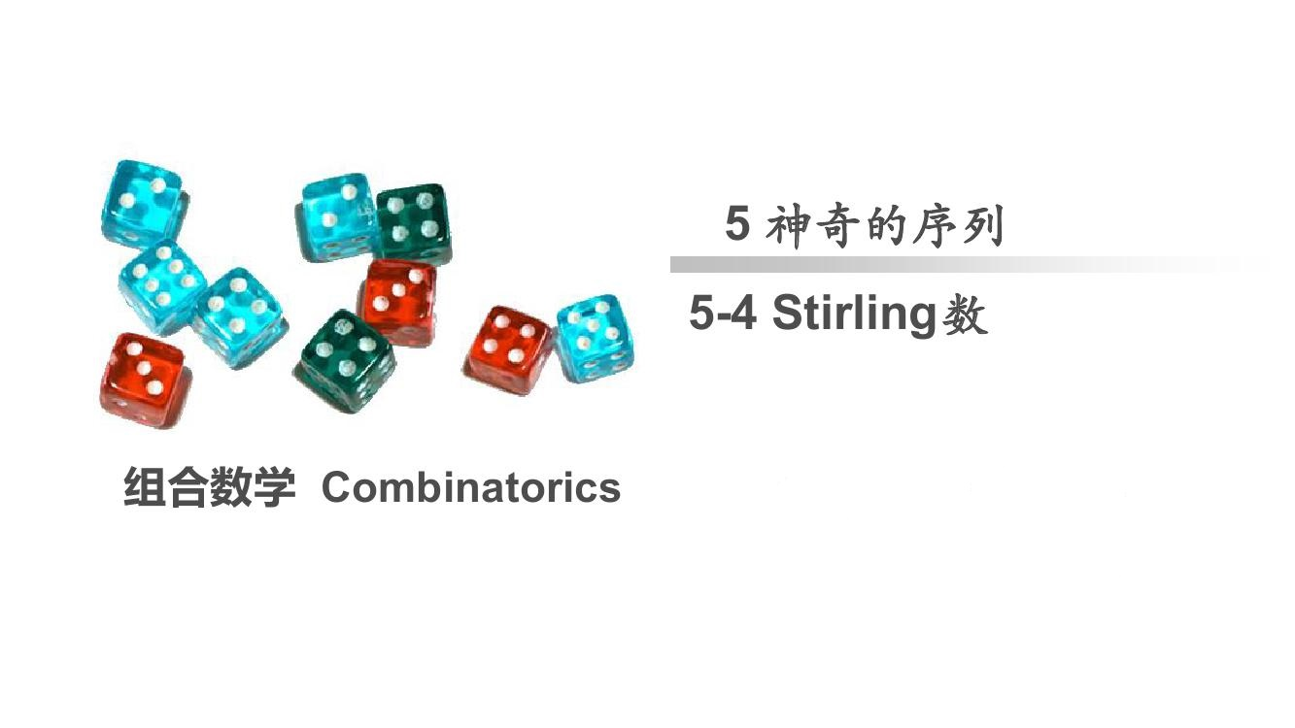

Slide 15
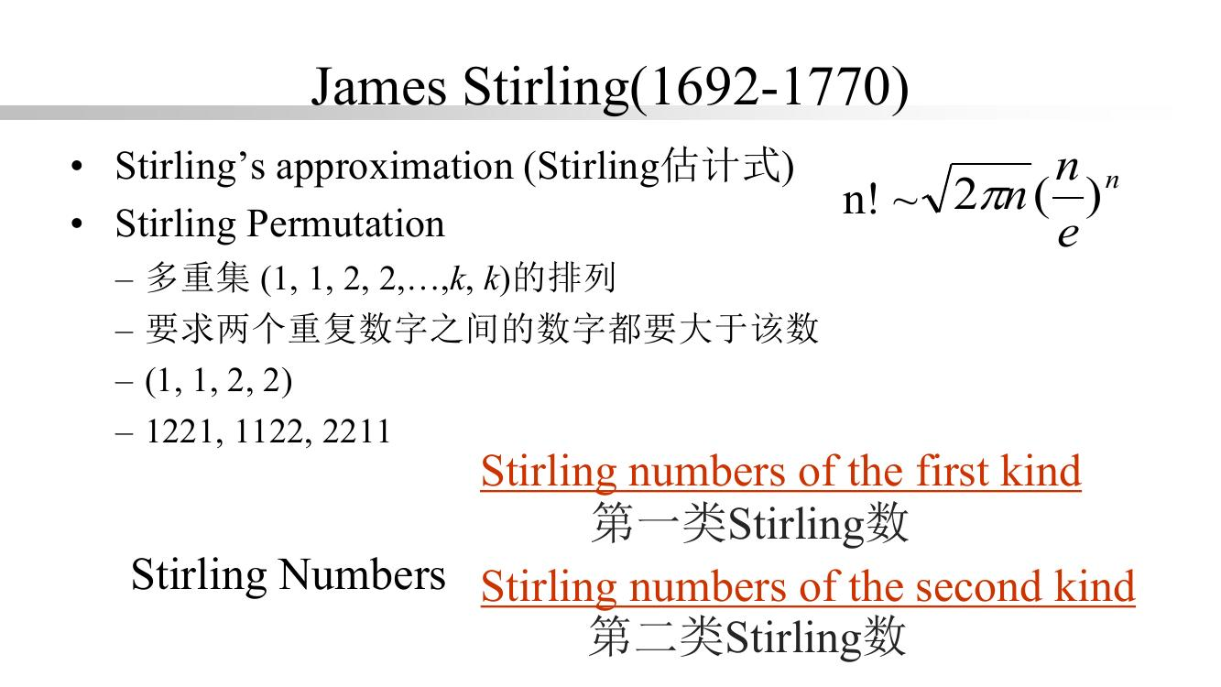

Slide 16
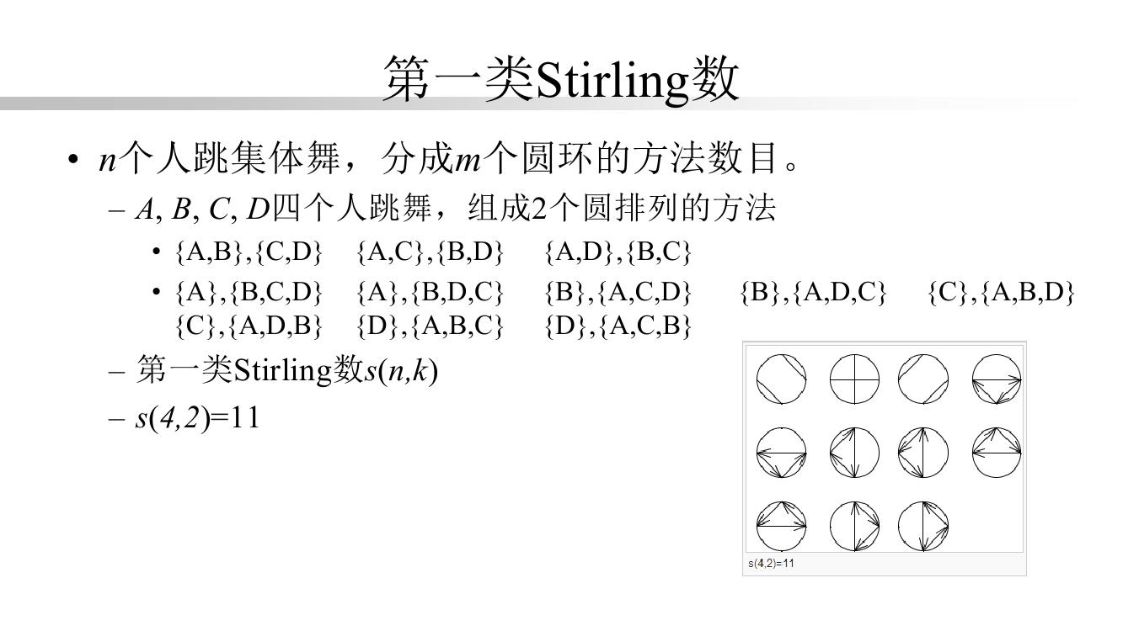

Slide 17
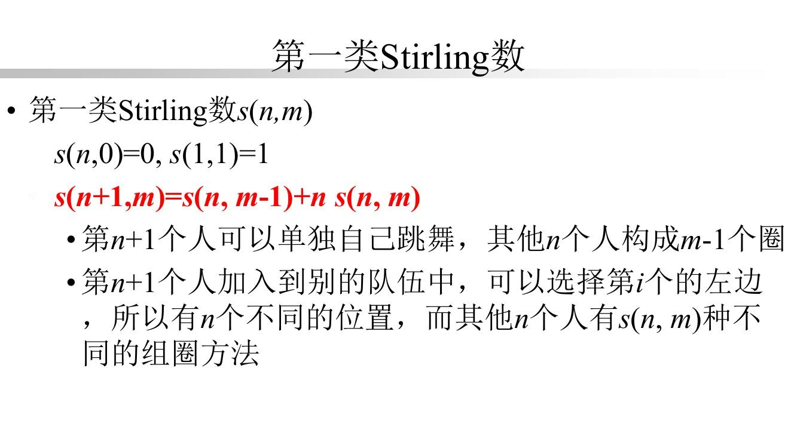

Slide 18
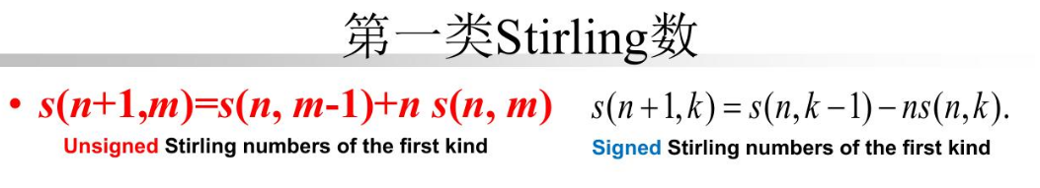
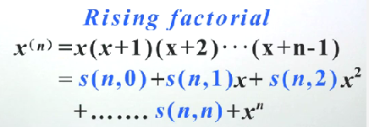
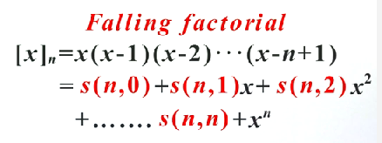

Slide 19
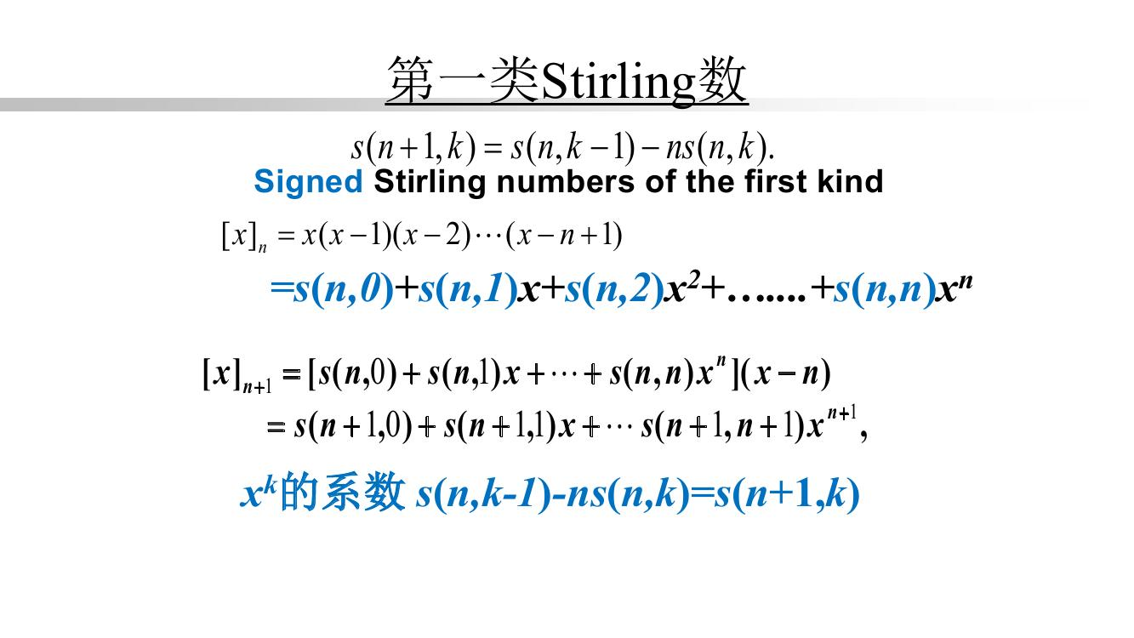

Slide 20
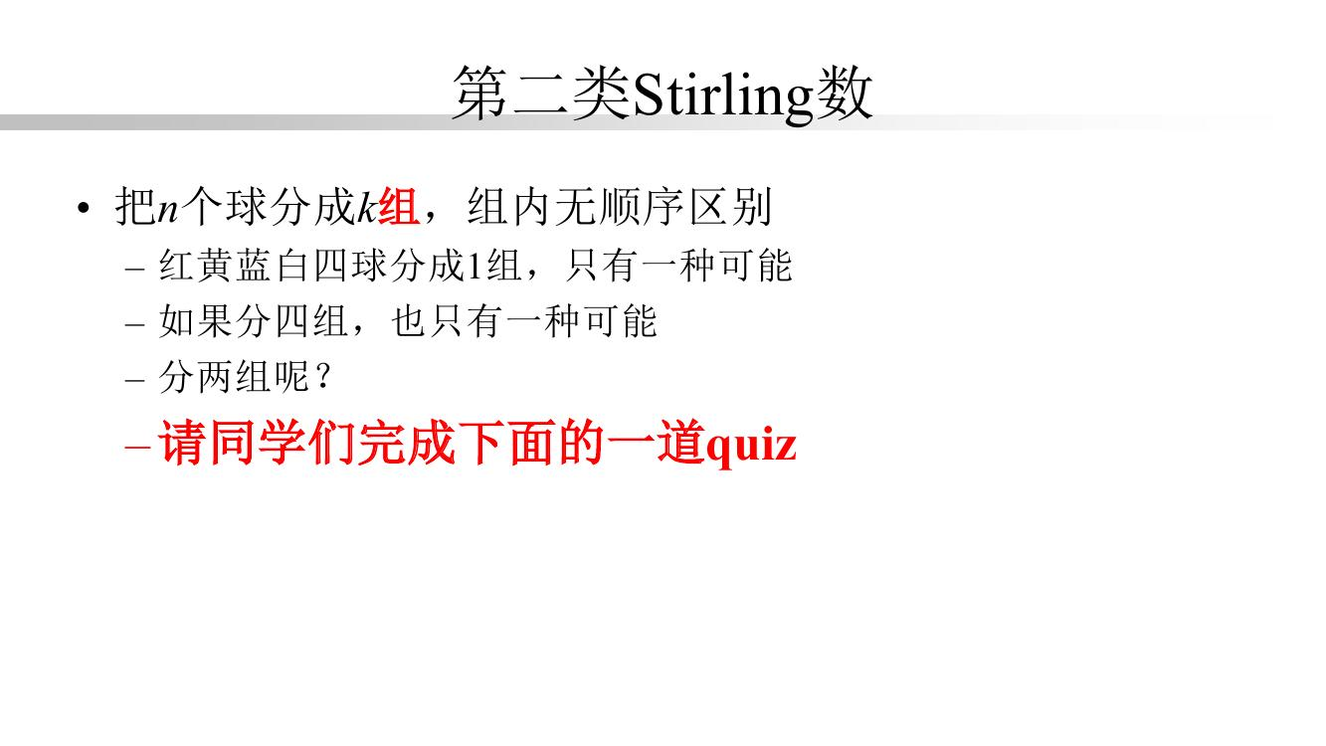

Slide 21
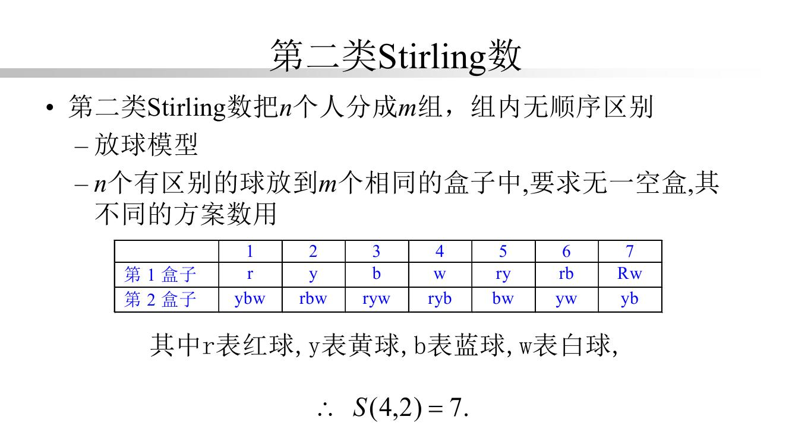
Notes:
M个盒子无区别
N个球有区别

Slide 22
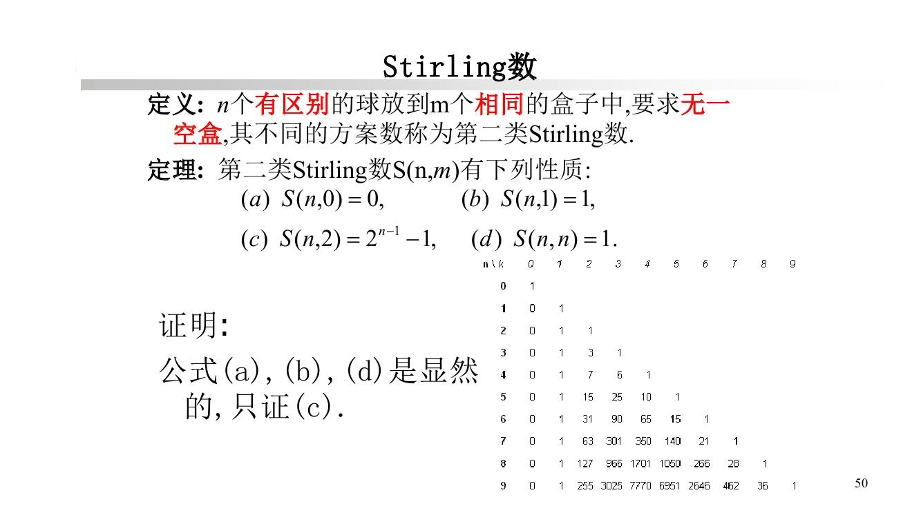

Slide 23
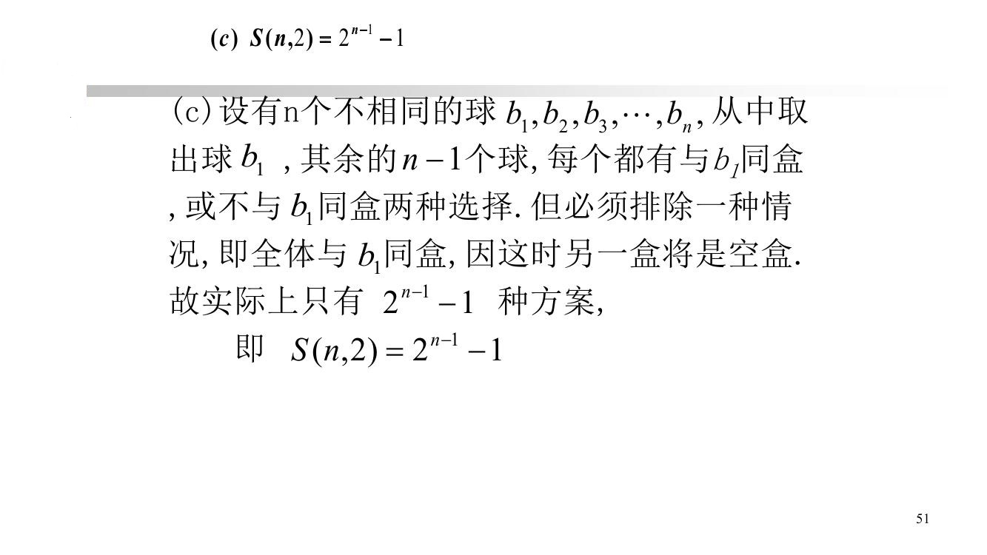

Slide 24
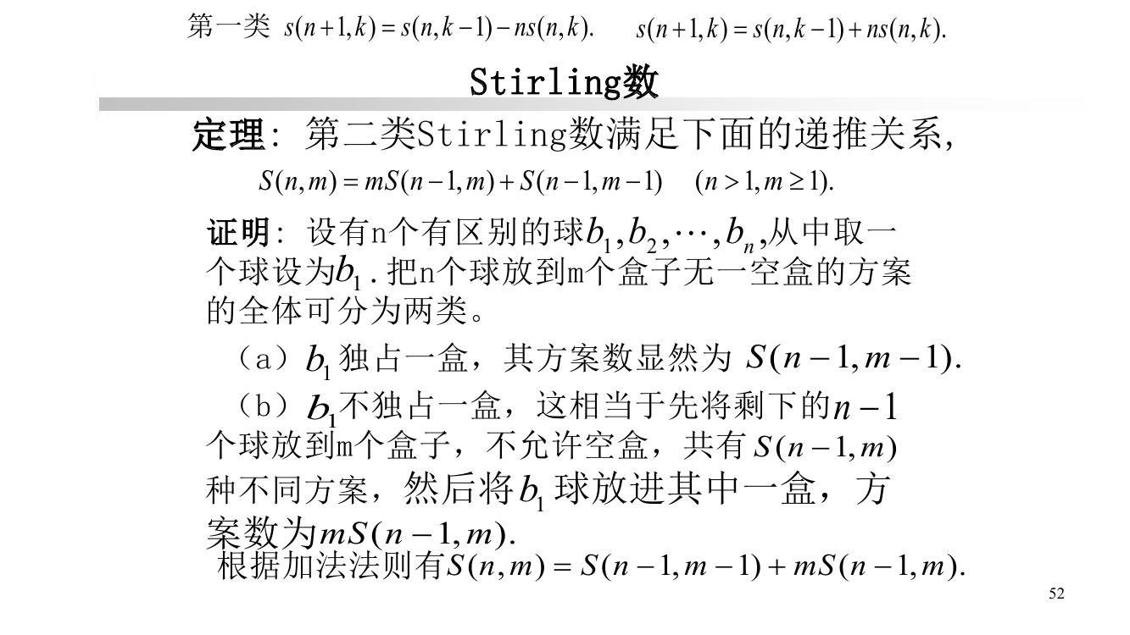

Slide 25
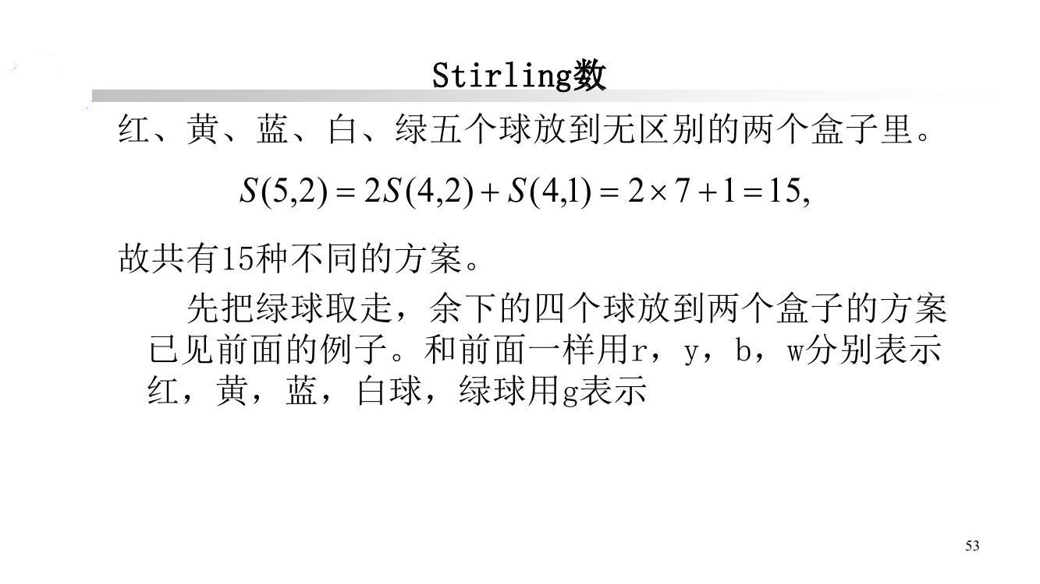

Slide 26
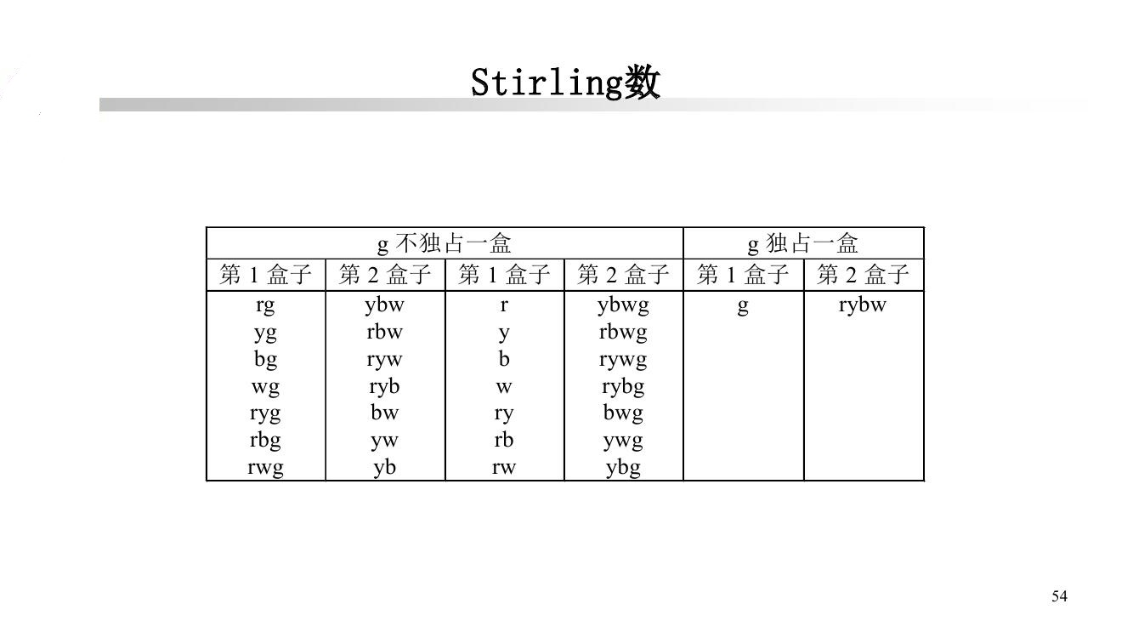

Slide 27
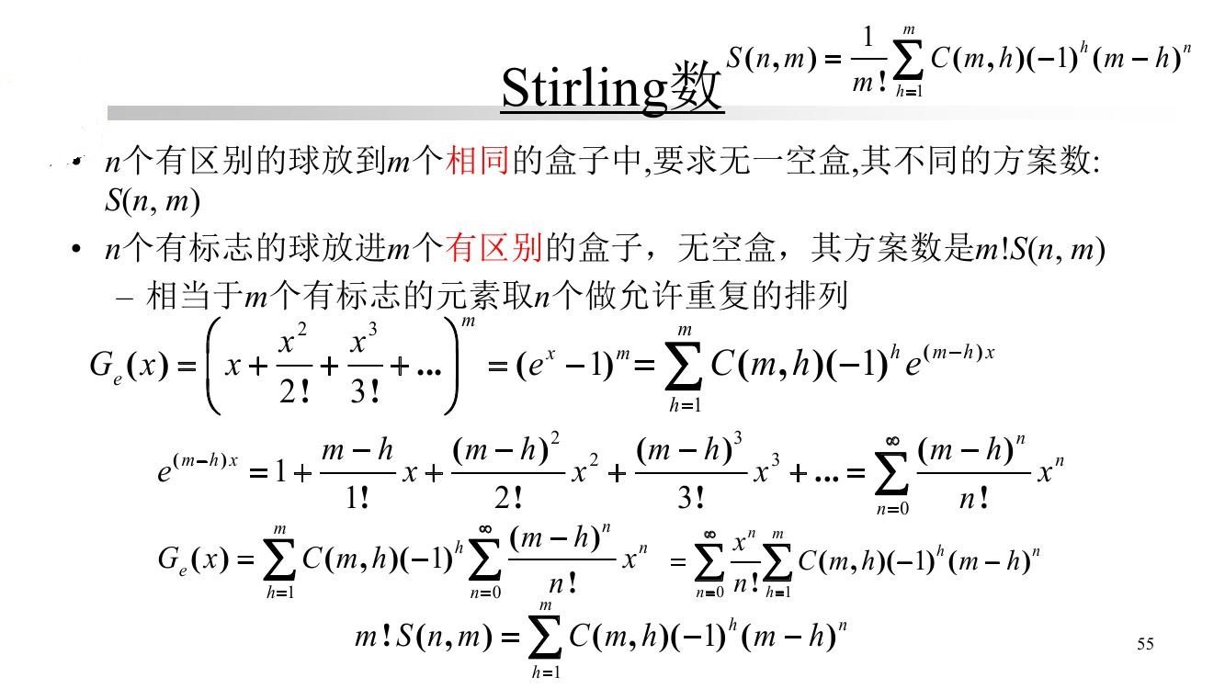

Slide 28
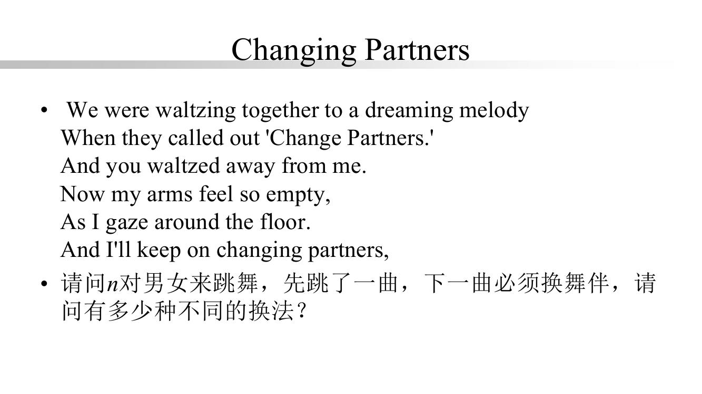

Slide 29
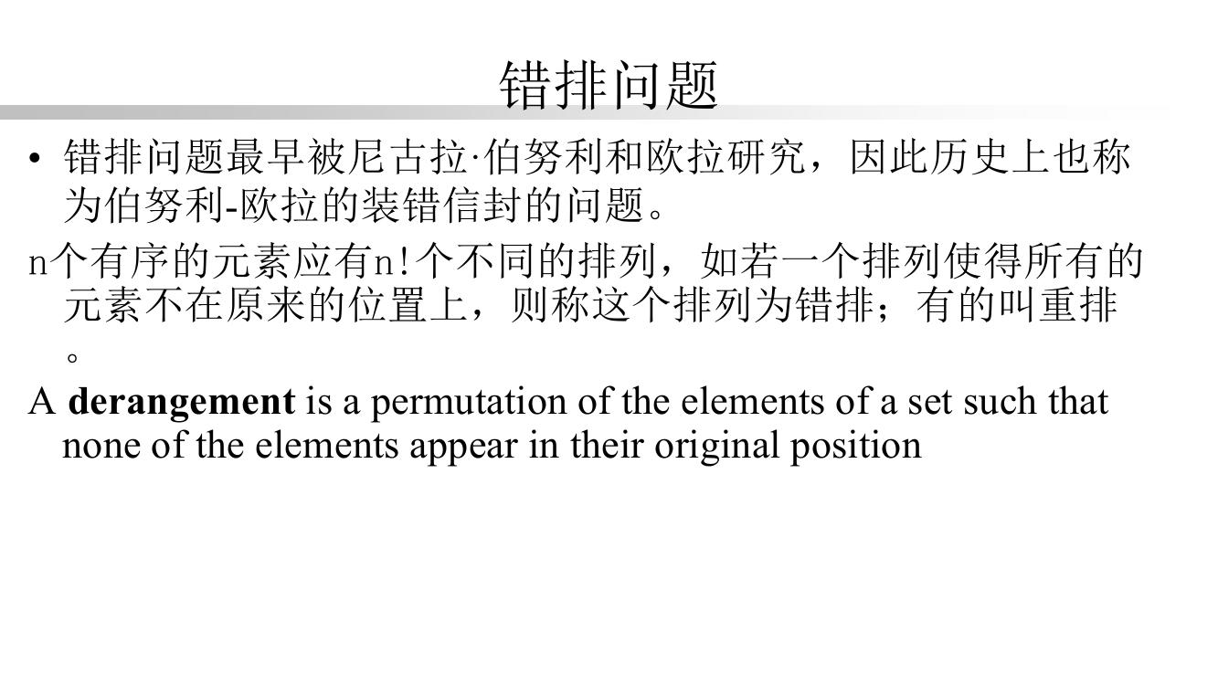

Slide 30
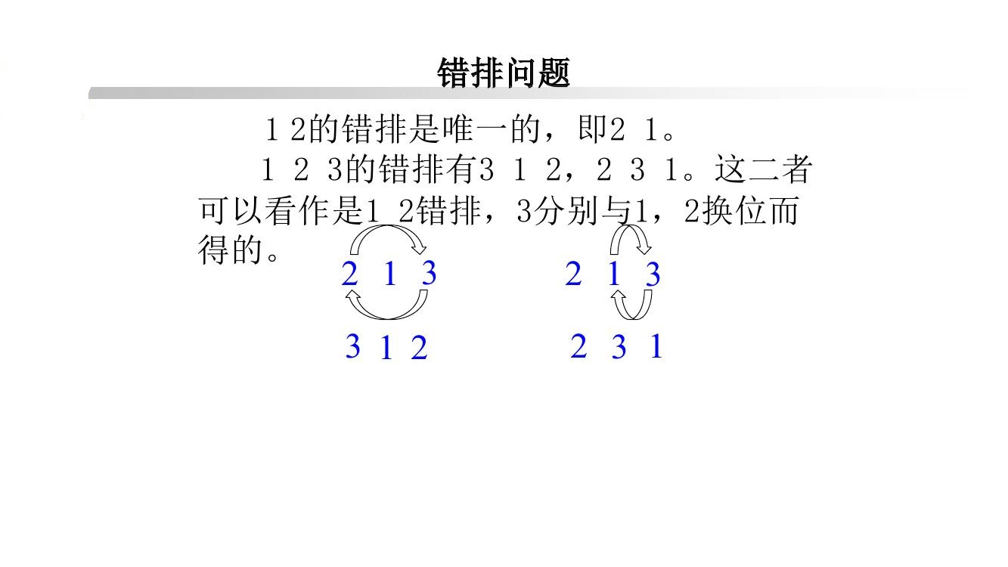

Slide 31
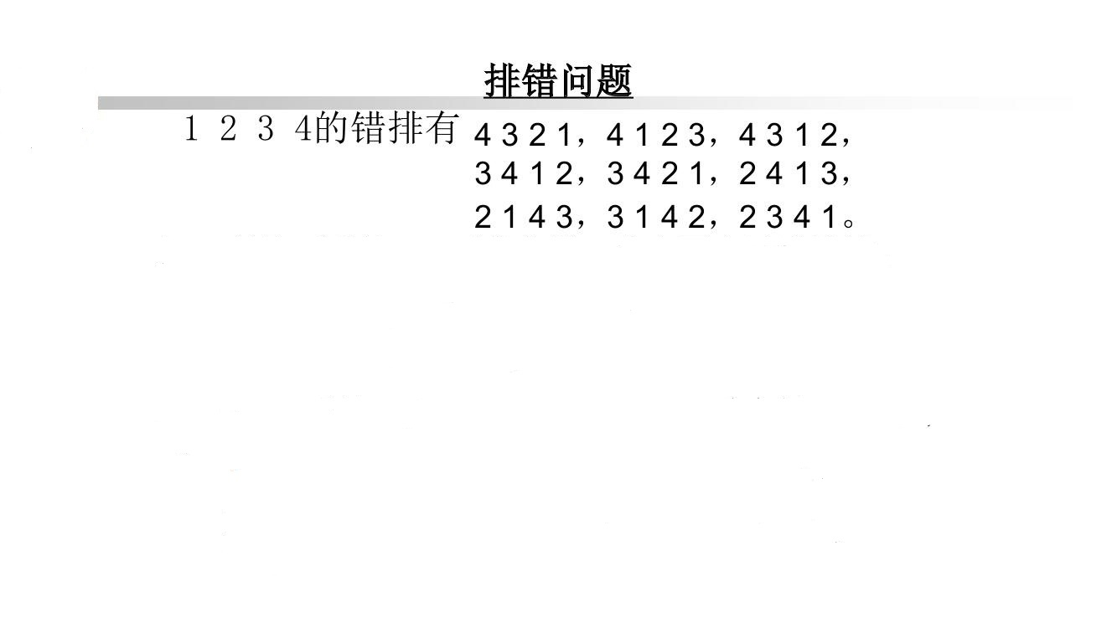

Slide 32
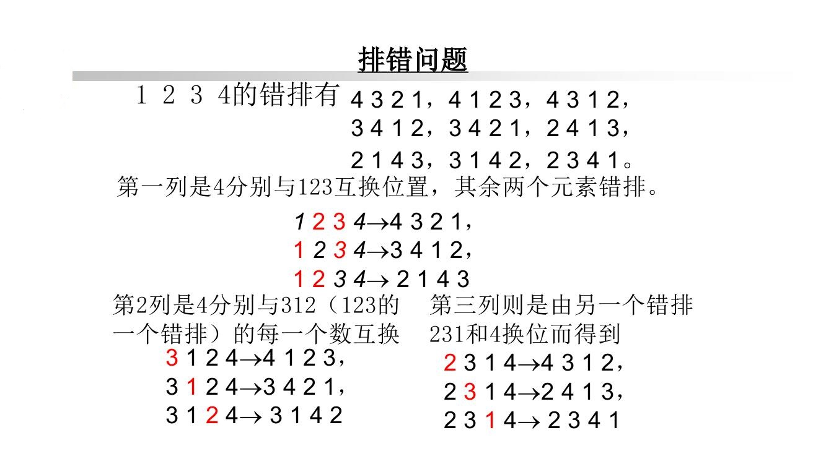

Slide 33
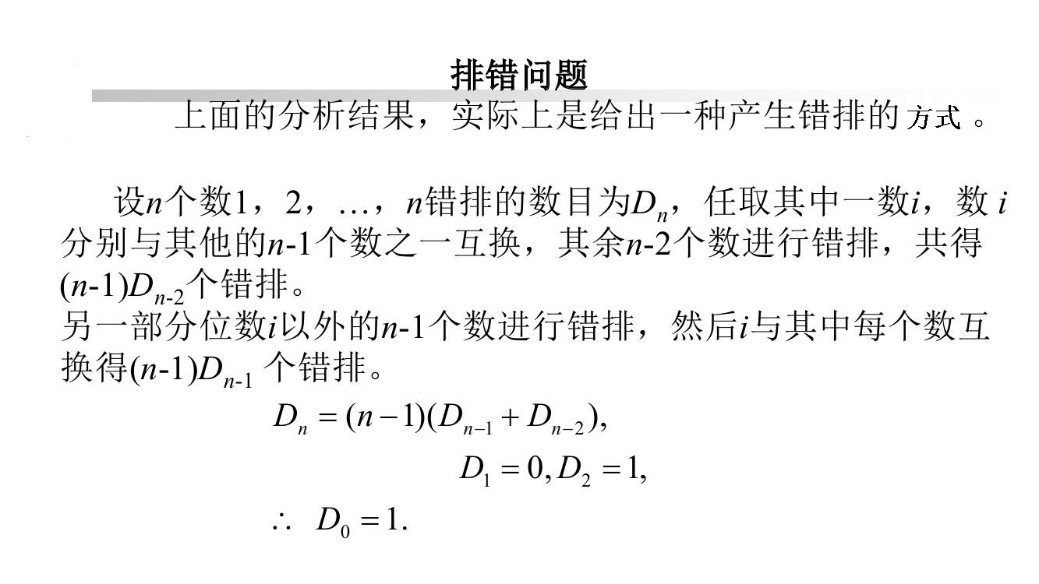

Slide 34
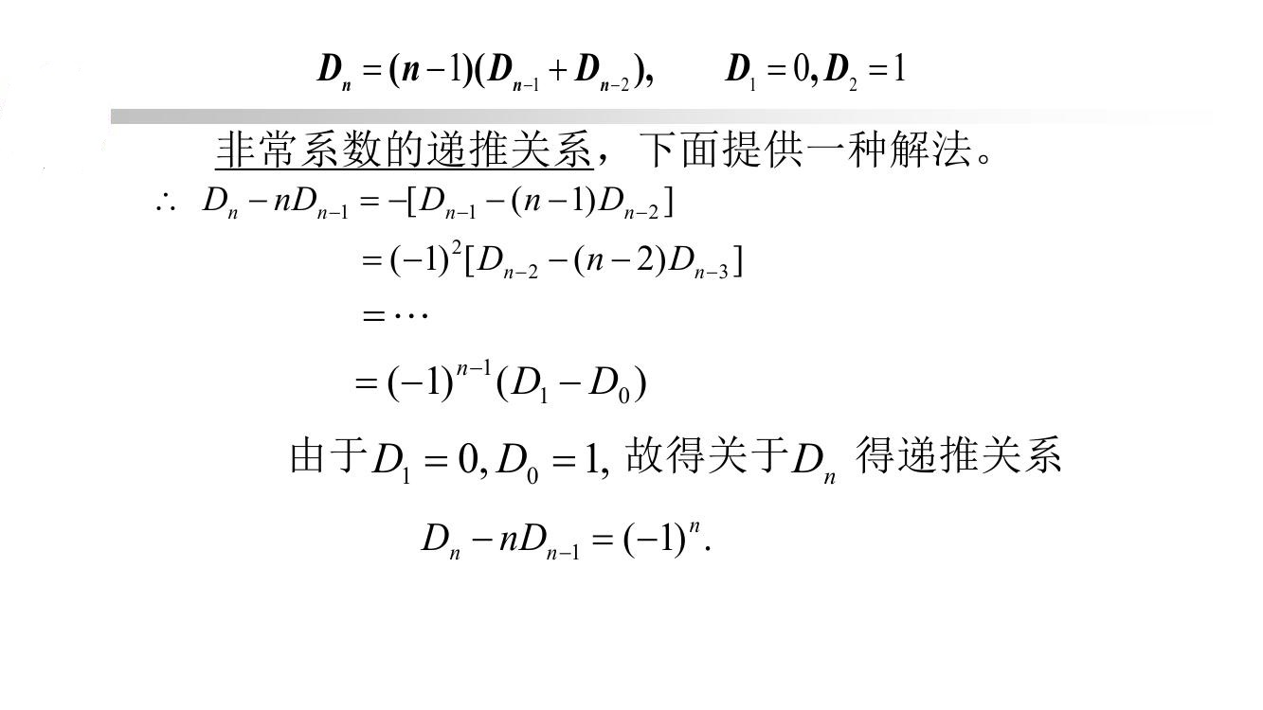

Slide 35
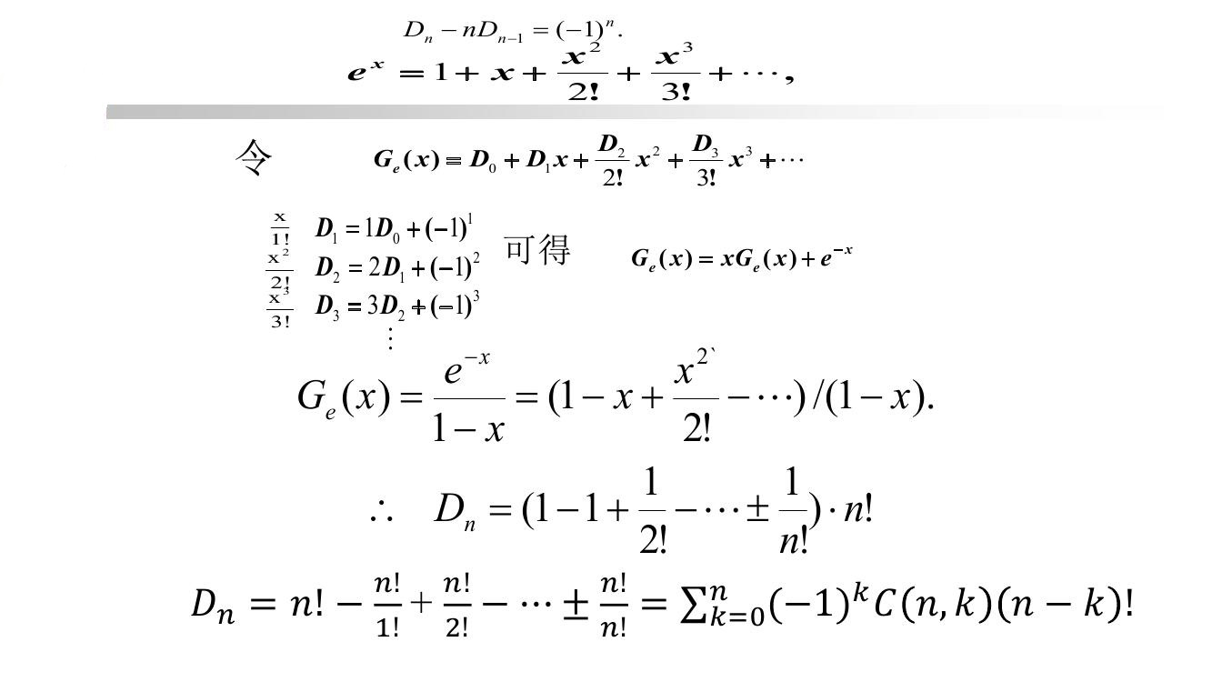

Slide 36
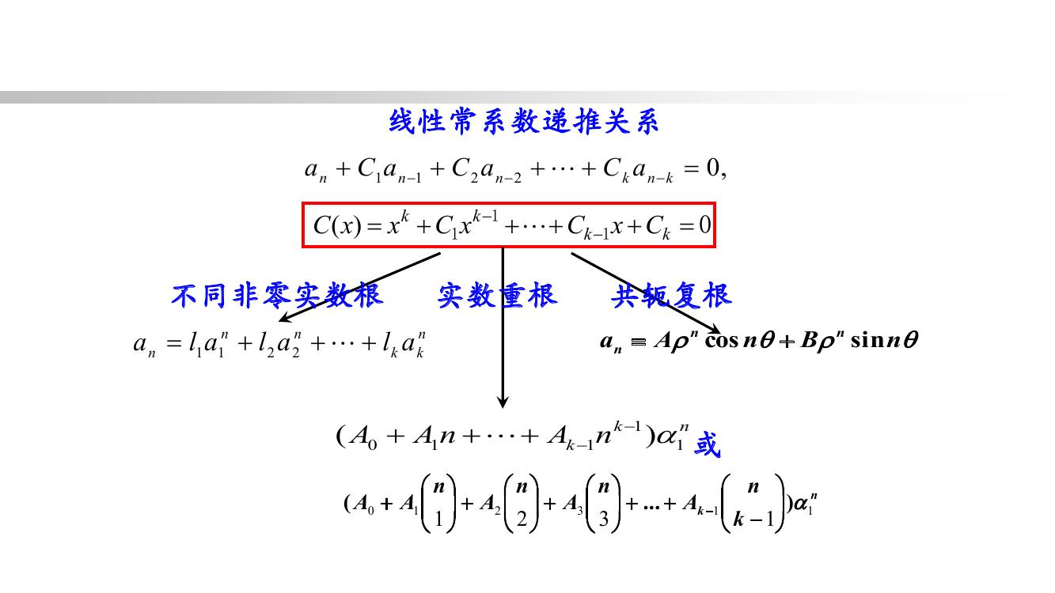

Slide 37
